Slide 1


Computer Vision
(vision assistée par ordinateur)

Slide 2
Définition
La Computer Vision (CV) désigne une branche de l’intelligence artificielle spécialisée dans le traitement de l’image. Une de ces particularités est l’utilisation de réseaux de neurones à convolutions (CNN).
Le premier algorithme de CV a été développé par le français Yann LeCun en 1993. Ce CNN est appelé LeNet et sert à la reconnaissance de caractères.
Avec le développement d’internet, des performances de nos machines et l’omniprésence de caméra (téléphones, voitures, surveillance), on se confronte à la vision assistée par ordinateur au quotidien.
Cette technologie a maintenant des applications variées.
Notes:
le NLP est au texte ce que le CV est à l’image

Slide 3
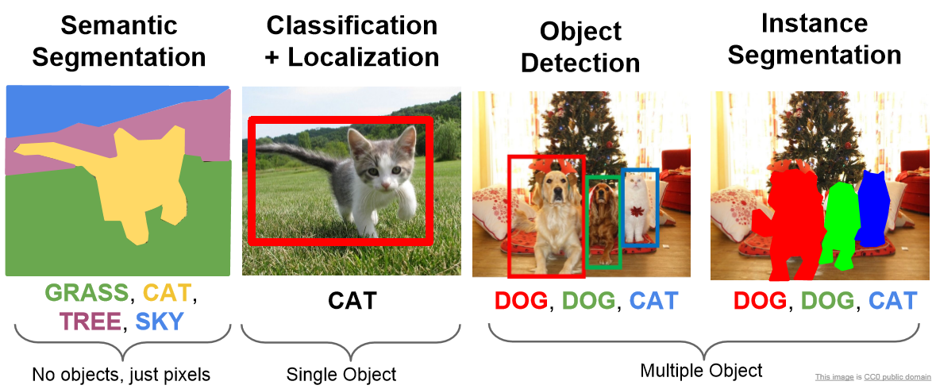
Applications

Slide 4
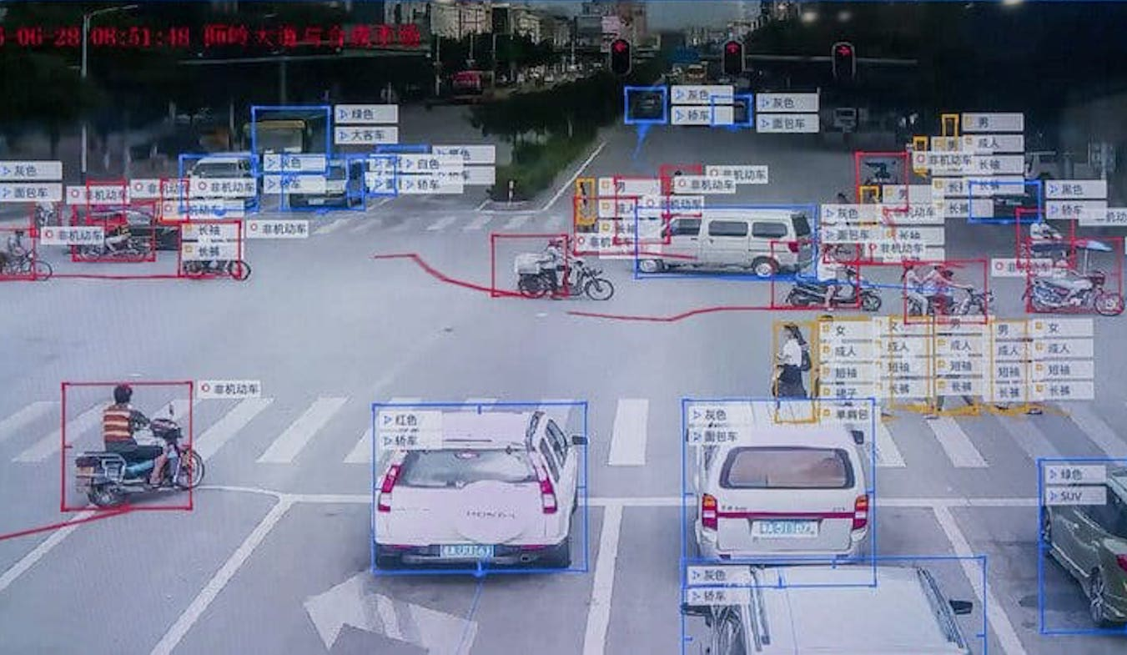
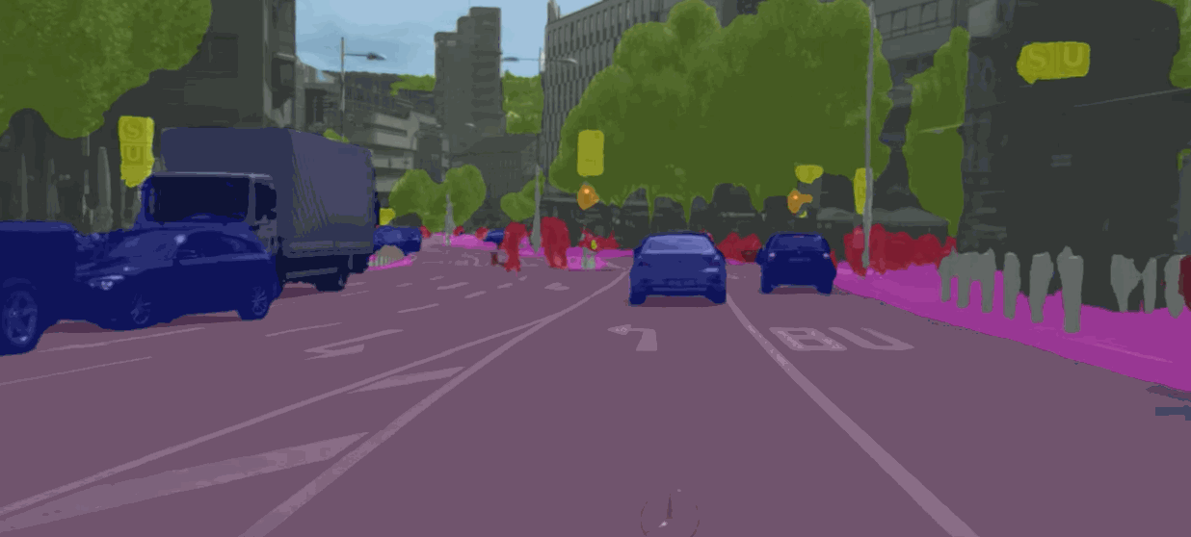
Applications
Surveillance
Voiture autonome

Slide 5
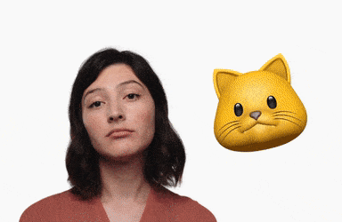
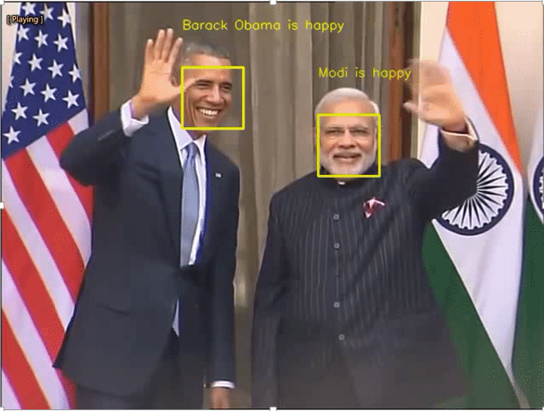
Applications
Face Detection
Face Recognition
+
Emotion Recognition

Slide 6

Rappel
Nous avons vu les réseaux de neurones simples (perceptron) et les réseaux de neurones profonds. Ces deux types de réseaux sont généralement utilisés pour traiter des données structurées.
Nous allons voir les réseaux de neurones à convolution pour traiter de l’image. Nous prendrons pour exemple un CNN simple (LeNet) permettant de faire de la classification d’image.
+ ReLU
+ ReLU
Notes:
le NLP est au texte ce que le CV est à l’image

Slide 7
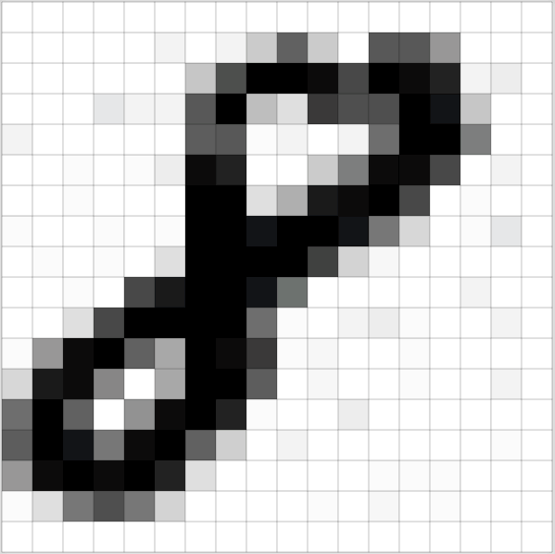
Image
Le problème principal (comme pour le NLP) est de transformer les données initiales, ici l’image, en objet mathématique. Une image en noir et blanc peut être vu comme un matrice à 2 dimensions. Chaque pixel ayant une valeur comprise entre 0 (noir) et 255 (blanc).
Une image RGB est en faite la superposition de 3 matrices de dimensions 2 avec des valeurs de pixels aussi comprise entre 0 et 255.

Slide 8
LeNet
+ ReLU
+ ReLU

Slide 9
LeNet – 1er étape
+ ReLU
+ ReLU
1er étape

Slide 10
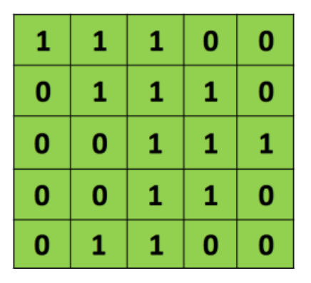
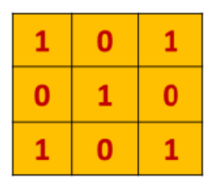
1. Convolution
Une convolution permet d'extraire les caractéristiques d'une image à l'aide d'un filtre (ou kernel ou encore Feature Detector), ce dernier est une matrice. La convolution préserve la relation spatiale qui existent entre les pixels d'une image.
La matrice de sortie suite à une convolution s'appel une Feature Map (ou activation map), elle synthétise certaines caractéristiques d'une image.
Image original
kernel

Slide 11

1. Convolution
Une convolution permet d'extraire les caractéristiques d'une image à l'aide d'un filtre (ou kernel ou encore Feature Detector), ce dernier est une matrice. La convolution préserve la relation spatiale qui existent entre les pixels d'une image.
La matrice de sortie suite à une convolution s'appel une Feature Map (ou activation map), elle synthétise certaines caractéristiques d'une image.
Filtre
1*1 + 1*0 + 1*1
0*0 + 1*1 + 1*0
0*1 + 0*0 + 1*1
4 =
1*1 + 1*0 + 0*1
1*0 + 1*1 + 1*0
0*1 + 1*0 + 1*1
3 =
Stride: nombre de pixel sur lequel on déplace un filtre

Slide 12
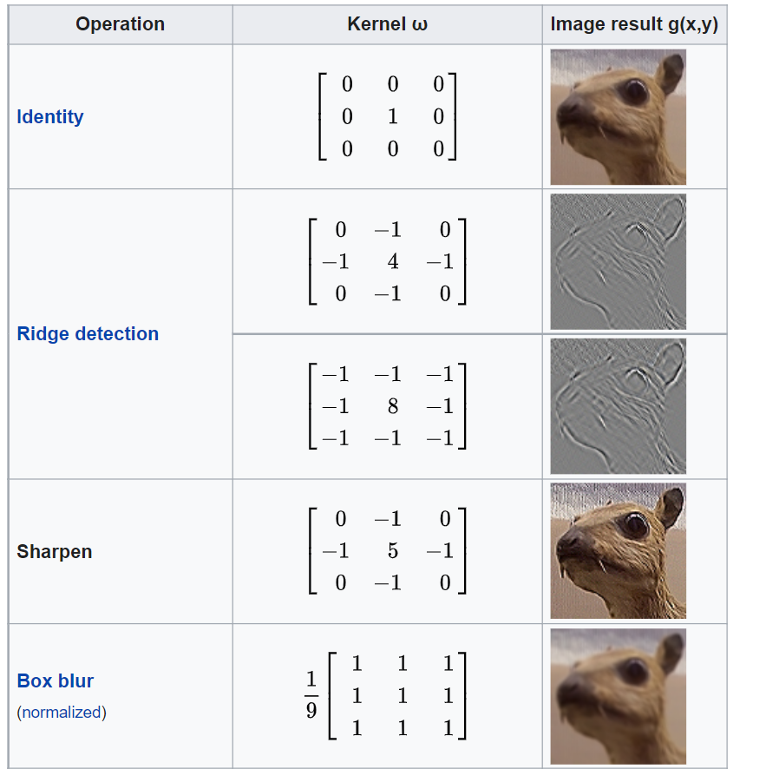

Filtres
L'utilisation de différents types de filtres va permettre de détecter différentes caractéristiques de l'image original. Chaque filtre donnera donc une Feature Map différente.

Slide 13
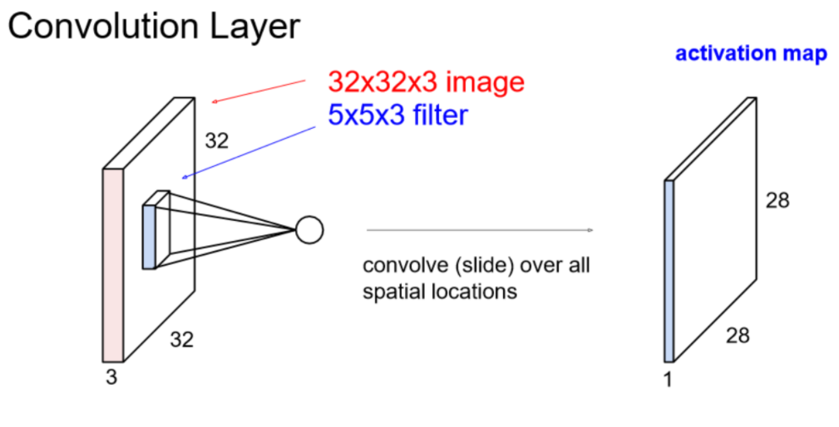
Filtres
On peut utiliser plusieurs filtres différents pour une même étape de convolution, on obtiendra alors plusieurs feature map superposés:
Feature map

Slide 14
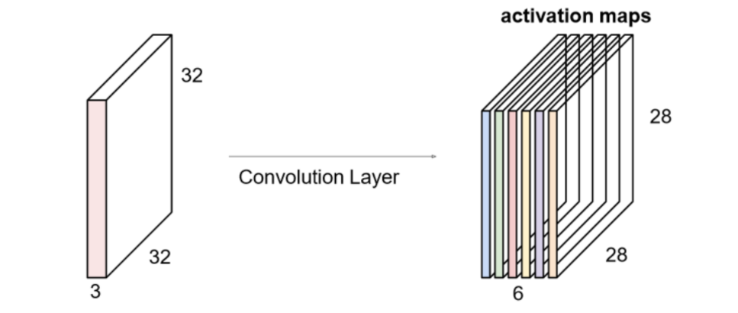
Filtres
On peut utiliser plusieurs filtres différents pour une même étape de convolution, on obtiendra alors plusieurs feature map superposés:
Si on avait 6 filtres 5x5, on aurait 6 Feature Maps
Feature maps

Slide 15

ReLU
Généralement, à la suite de chaque convolution, on passe la fonction ReLU. Elle permet de remplacer les valeurs négatives par 0 dans la feature map obtenue. Cela permet d'introduire le concept de non-linéarité.
On appel parfois Rectified Feature Map, la nouvelle feature map suite au passage de la ReLU. On pourrait aussi utiliser tanh ou sigmoïd mais ReLU donne de meilleurs résultats la plupart du temps.
Notes:
Tous les pixels négatifs sont transformé en 0

Slide 16
LeNet – 2nd étape
+ ReLU
+ ReLU
1er étape
2nd étape

Slide 17

2. Pooling
Le pooling permet de réduire la dimension d'une feature map en gardant une part d'information pertinente. Chaque pooling est appliqué séparément à chaque feature map.
Le pooling sert donc à:
réduire la dimension de la feature map
réduire le nombre de paramètres (pixels) donc de calcul dans le réseau et permet d'éviter l'overfitting
rend le réseau invariant au petite transformation (distortions, translations) dans l'image
Notes:
Une couche de pooling n’est pas forcément nécessaire après une convolution

Slide 18
LeNet – Répétition
+ ReLU
+ ReLU
2nd étape
Nouvelle convolution + ReLU + Pooling

Slide 19
LeNet – 3ème étape
+ ReLU
+ ReLU
Nouvelle convolution + ReLU + Pooling
FNN

Slide 20
3. FNN
Pour le moment, l’enchaînement de convolution et pooling a permis de déterminer des caractéristiques précises d’une image. Ces dernières se traduisent par la création de matrices particulière.
Dans la cas de la classification d’images, il faut maintenant entraîner le modèle à associer un type de caractéristiques (=features) avec le bon label associé (=bateau). C’est le rôle du Feedforward Neural Network.
+ ReLU
+ ReLU
Extraction des caractéristiques
Classification

Slide 21
4. Backpropagation
Le CNN va apprendre à classifier correctement les images grâce à la backpropagation. Cela mettra à jour les valeurs des poids du FNN et des différents filtres de convolution en fonction de l’erreur détectée avec un softmax.
Les valeurs initiales des filtres, poids et biais du CNN sont initialisées aléatoirement.
Après s’être entraîné sur des millions d’images, le réseau sera reconnaître des éléments dans une image.
+ ReLU
+ ReLU
Extraction des caractéristiques
Classification

Slide 22
Résumé
Apprentissage supervisé d’un CNN pour la classification d’images:
Définition des hyperparamètres:
Depth: nombre de filtre à utilisé sur l'image (tous la même taille pour un même input)
Stride: nombre de pixels sur lequel on déplace un filtre.
Zero-padding: parfois il est préférable d'ajouter des 0 sur les bords de l'image, nous permettant ainsi de contrôler la taille de la feature map que l'on obtiendra en sorti. (wide convolution vs narrow convolution)
Initialisation des hyperparamètres (filtres, poids, biais)
Forward Pass: la première image du dataset passe dans le réseau et on obtient une probabilité d’appartenance à chaque classe
Calcul de l’erreur
Backward Pass: la backpropagation permet de calculer le gradient de l’erreur et de mettre à jour les poids et filtres du réseau
On répète les étapes 3 à 5 avec toutes les images du dataset
Inférence: on valide notre modèle en lui donnant à traiter des images qu’il n’a pas vu lors de l’entraînement

Slide 23
Ressources
Intéragir avec le réseau LeNet:
https://www.cs.ryerson.ca/~aharley/vis/conv/flat.html
Pour visualiser les différentes étapes d’un réseau ConvNet:
https://www.cs.ryerson.ca/~aharley/vis/conv/flat.html

Slide 24
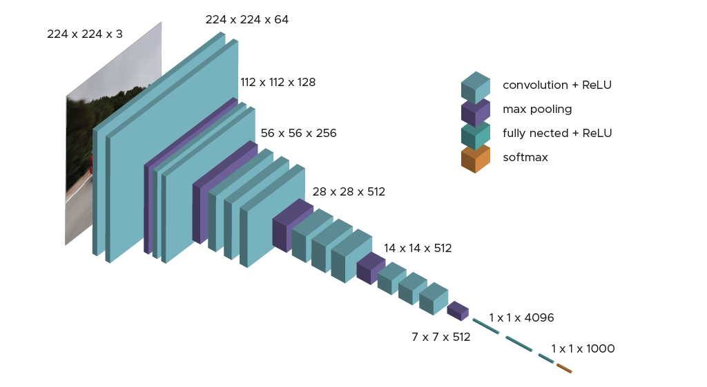
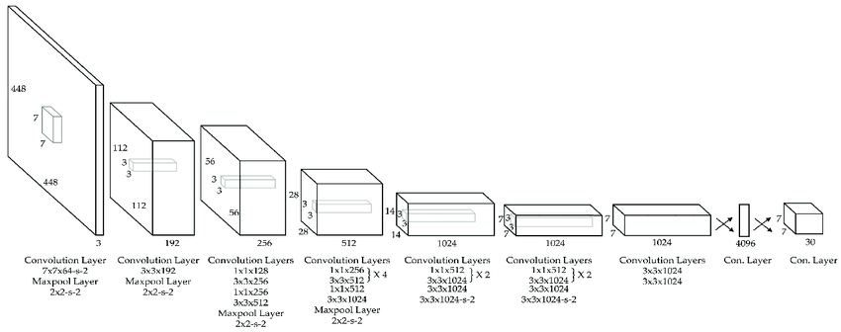
Autres CNN
VGG 16
YOLO

Slide 25

TP

